Slide 1
«Внешнее строение и значение листьев»

Slide 2
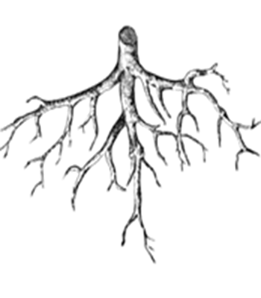
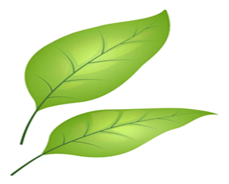
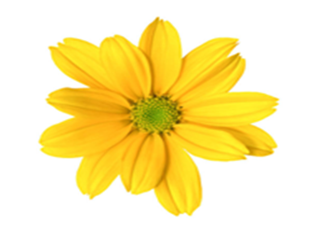
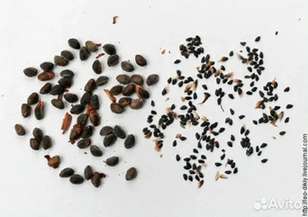
Дифференцированные задания по карточкам
1. удерживает растение в грунте; 2. проходит почвенное питание растения: поступает вода и минеральные микроэлементы; 3. проходит вегетативное размножение; 4. запасающая функция- запасаются питательные вещества
1.служит опорой для других органов растения; 2. обеспечивает передвижение воды с минеральными и органическими веществами; 3. в нём могут запасаться питательные вещества
1.фотосинтез; 2. дыхание; 3. испарение воды 4. могут служить органом для размножения
1.орган растения, выполняющий функцию размножения посредством образования семян и разнообразных плодов.
1.обеспечивают развитие, созревание и защиту семян; 2.участвуют в расселении растений; 3.корм для животных, изготовление лекарств

Slide 3
Отгадайте загадку:
Весною появляется.
Из почек распускается,
А в жаркий летний день
Даёт прохладу, тень.
Едва наступит осень,
Его на землю сбросят

Slide 4
План
1.Строение листа;
2. Листья простые и сложные;
3.Виды соединения со стеблем;
4. Жилкование

Slide 5
Лист - надземный орган

Slide 6
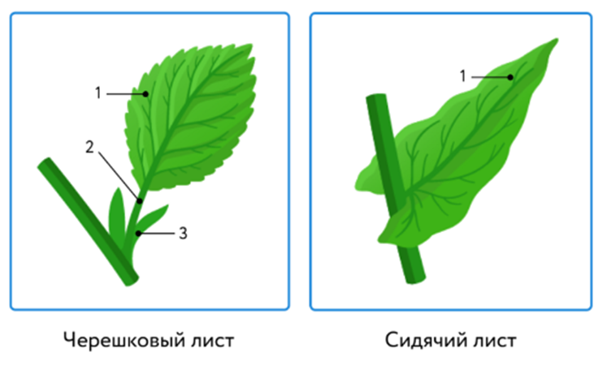
Листья, имеющие черешок – черешковые; не имеющие черешка и прикрепляющиеся к стеблю листовой пластинкой – сидячие (запись в тетрадь)

Slide 7
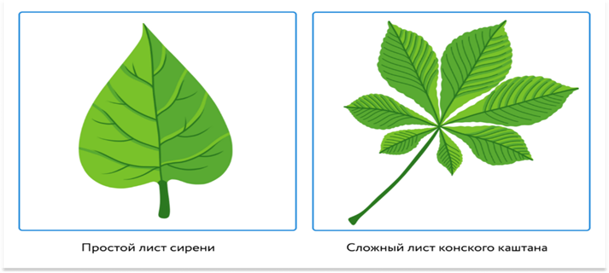
Количество листовых пластинок – вид листа (простой или сложный) Одна листовая пластинка-простой лист, три и более-сложный лист (запись в тетрадь)

Slide 8
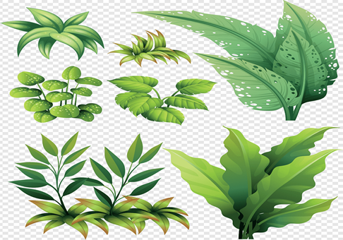
Размеры листьев. Листья по размеру бывают разные.

Slide 9
Жилкование Жилки — это сосудисто-волокнистые пучки, осуществляющие транспорт веществ в листовой пластинке. Расположение жилок в листовой пластинке называют жилкованием (запись в тетрадь)

Slide 10
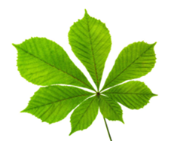
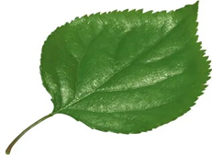
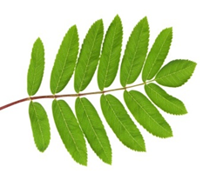
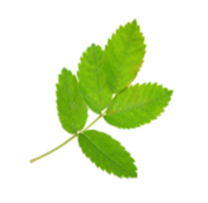
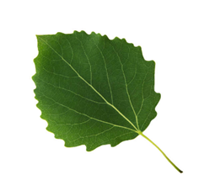
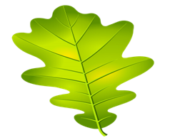
Подпиши на рисунке простые и сложные листья. К каким деревьям они относятся?

Slide 11
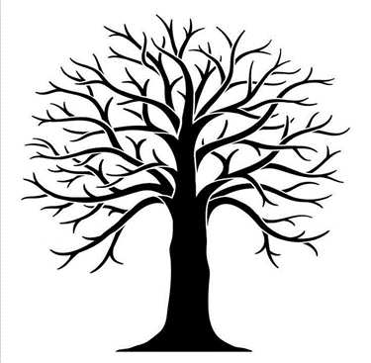
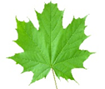
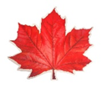
Итог урока
Ребята, давайте украсим наше дерево.
Если вам всё понятно, то зелёный листочек.
Если не всё понятно, то жёлтый листочек
Если ничего не понятно, то красный листочек

